Slide 1
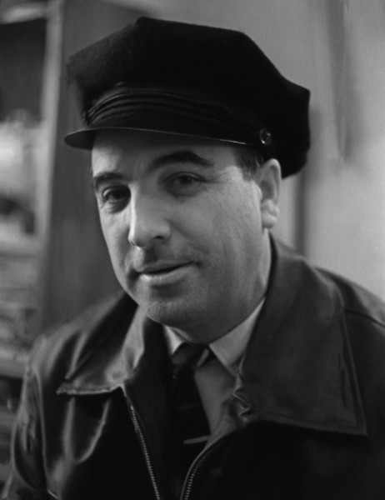
Литература
5
класс
Ю.Я.Яковлев
(1922-1995 гг.)
Очерк жизни и творчества

Slide 2

ПЛАН УРОКА
1. Рождение будущего писателя.
2. Военная служба.
3. Смерть матери. Поэма «Сердце Земли».
4. Печать в военной газете.
5. Литературная деятельность.
6. Работа в кино. Автор сценариев.
7. Смерть писателя.
Notes:
Пытались взаимосвязьвеществ

Slide 3
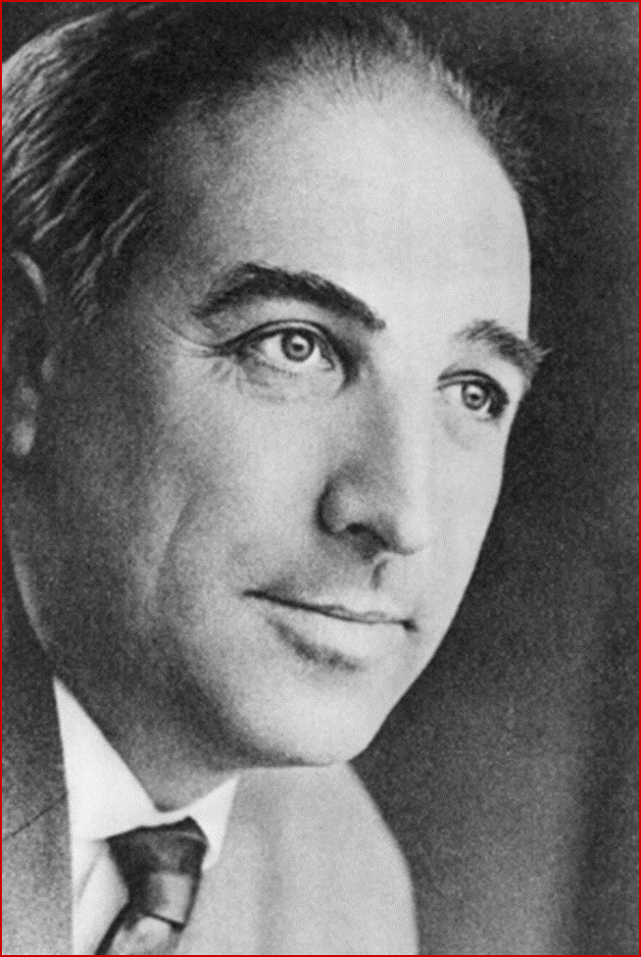
РОЖДЕНИЕ БУДУЩЕГО ПИСАТЕЛЯ
Писатель и сценарист, автор книг для подростков.
Родился 22 июня 1922 года в Ленинграде.
Яковлев – это псевдоним, взятый по отчеству. Настоящая фамилия – Ховкин.
Notes:
Пытались взаимосвязьвеществ

Slide 4
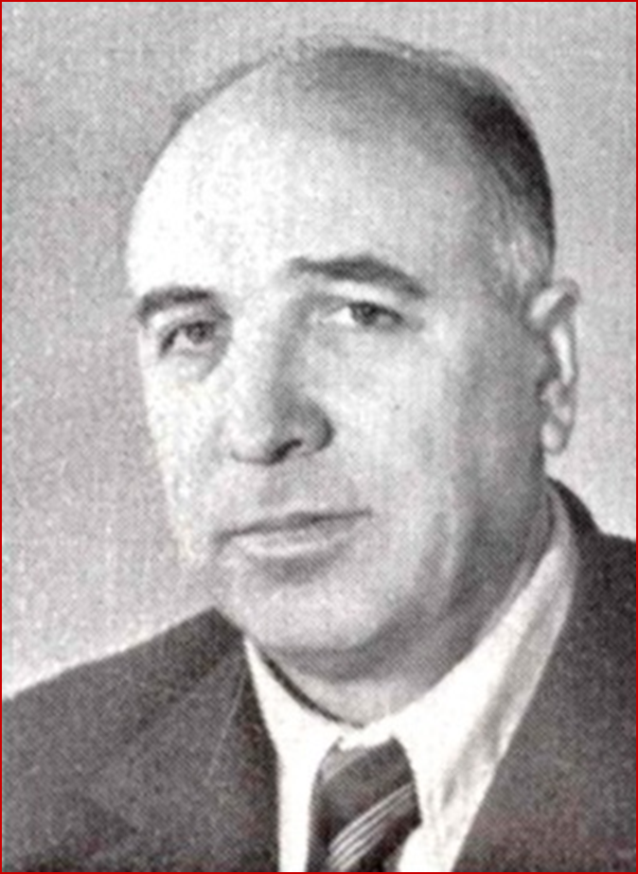
БИОГРАФИЯ Ю.Я.ЯКОВЛЕВА
Биография Юрия Яковлева характерна для многих писателей его поколения: школа, Дом пионеров, армия, война, Литературный институт.
Стихи начал писать ещё в школе.
Notes:
Пытались взаимосвязьвеществ

Slide 5
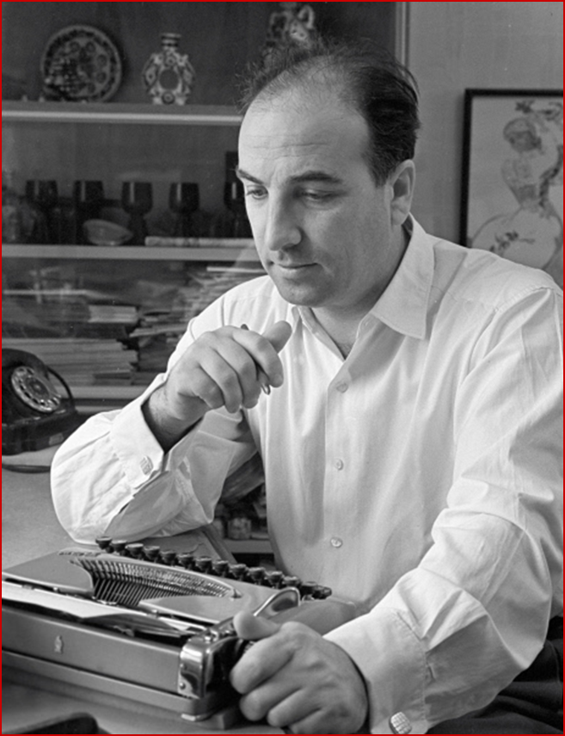
ВОЕННАЯ СЛУЖБА
В 1940 году был призван на военную службу прямо со школьной скамьи. В должности химинструктора зенитно-артиллерийского полка участвовал в обороне Москвы, был ранен.
Notes:
Пытались взаимосвязьвеществ

Slide 6
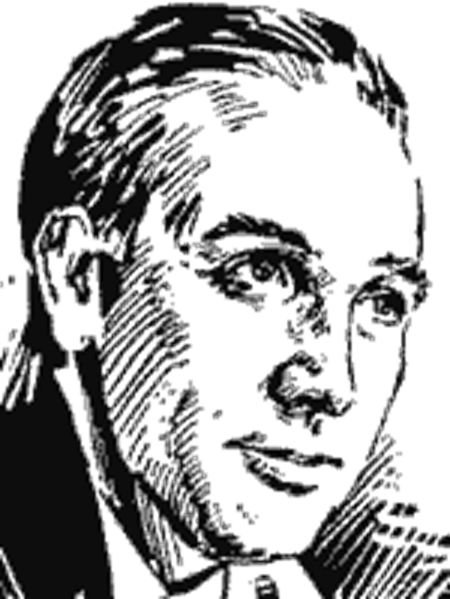
СМЕРТЬ МАТЕРИ
С детства и до последних дней он был привязан к матери. Она погибла летом 1942 г. во время блокады от голода. Последний раз юноша видел её в 1940 г. у воинского эшелона, увозившего его на войну.
Notes:
Пытались взаимосвязьвеществ

Slide 7

ПОЭМА В ПРОЗЕ «СЕРДЦЕ ЗЕМЛИ»
Матери посвящена поэма в прозе «Сердце Земли». Она заканчивается так: «Я глажу траву Пискаревского кладбища. Я ищу сердце матери. Оно не может истлеть. Оно стало сердцем Земли».
Notes:
Пытались взаимосвязьвеществ

Slide 8
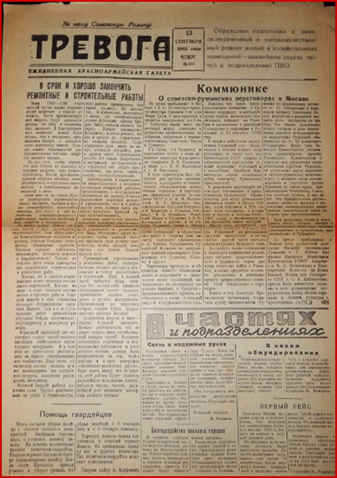
ВОИНСКАЯ ГАЗЕТА «ТРЕВОГА»
На войне окончательно определилось его стремление стать писателем. В годы войны печатался в воинской газете «Тревога». К моменту поступления в литературный институт у Яковлева уже было опубликовано несколько детских книг стихов.
Notes:
Пытались взаимосвязьвеществ

Slide 9
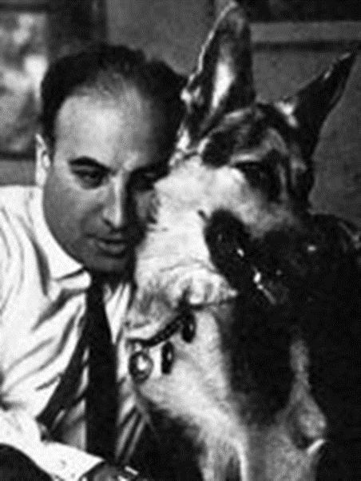
ЛИТЕРАТУРНАЯ ДЕЯТЕЛЬНОСТЬ
1952 г. – окончание литературного института имени Горького.
Вступал в литературу как автор стихотворных книг для детей. Сотрудничал с литературным клубом «Бригантина» 74 московской школы, в котором выступал со своими новыми рассказами.
Notes:
Пытались взаимосвязьвеществ

Slide 10

ЛИТЕРАТУРНАЯ ДЕЯТЕЛЬНОСТЬ
Первая книга «Наш адрес» – детская книга, выпущена издательством «Детгиз» в 1949 году. Во второй книге «В нашем полку» собраны стихи о войне.
Институт он окончил будучи автором нескольких книг, членом Союза писателей.
Notes:
Пытались взаимосвязьвеществ

Slide 11

ОБЩЕНИЕ С ДЕТЬМИ
Общение с детьми давало писателю уверенность, что он знает своих героев, понимает сегодняшнего подростка, его духовный мир, движения, жесты, своеобразный ребячий язык.
Был журналистом, много ездил по стране, писал очерки. Став убеждённым прозаиком, побывал за рубежом: в Турции, во Франции, в Англии и Италии.
Notes:
Пытались взаимосвязьвеществ

Slide 12


РАССКАЗЫ О ЖИВОТНЫХ
Писатель с детства очень любил животных, поэтому в его творчестве очень много рассказов о братьях наших меньших. В его доме всегда были четвероногие любимцы – кошки и собаки. Есть особый цикл рассказов о животных: «Вдвоём с собакой», «Мой верный Шмель», «Умка», «Я иду за носорогом», «Багульник» и другие.
Notes:
Пытались взаимосвязьвеществ

Slide 13


РАССКАЗЫ Ю.Я.ЯКОВЛЕВА
Первый рассказ был опубликован в 1960 году в журнале «Огонёк». Это был рассказ «Станция Мальчики».
Потом вышел рассказ «Мальчик с коньками».
Notes:
Пытались взаимосвязьвеществ

Slide 14

ОБРАЗЫ ГЕРОЕВ В РАССКАЗАХ Ю.Я.ЯКОВЛЕВА
Особой привлекательностью обладают образы мальчишек-правдолюбцев, мечтателей, гуманистов, созданные Ю.Я.Яковлевым. Его героям свойственно поэтическое видение мира, детская искренность, непосредственность чувств, стремление к справедливости, настойчивость в борьбе за нее.
Notes:
Пытались взаимосвязьвеществ

Slide 15

В центре внимания писателя — проблемы социальной и духовной жизни подростка. Этими проблемами объединены его рассказы. Разные герои, поставленные в различные жизненные обстоятельства, сталкиваясь с трудностями, преодолевая их, приобретают качества характера, соответствующие представлению подростков о нравственном идеале.
Notes:
Пытались взаимосвязьвеществ

Slide 16

РАБОТА В КИНО
В кино с 1961 года. Член редколлегии журнала «Фитиль», член художественного совета студии «Союзмультфильм».
Notes:
Пытались взаимосвязьвеществ

Slide 17

АВТОР СЦЕНАРИЕВ ИГРОВЫХ И АНИМАЦИОННЫХ ФИЛЬМОВ
1969 г. «Умка»
1970 г. «Умка ищет друга»
1972 г. «Зимородок»
1973 г. «Был настоящим трубачом»
1974 г. «Верный друг Санчо»
1975 г. «У меня есть лев»
1976 г. «Колыбельная для мужчин»
1977 г. «Девочка, хочешь сниматься в кино?»
1980 г. «Мы смерти смотрели в лицо»
1982 г. «Родился я в Сибири»
1982 г. «Семеро солдатиков»
1985 г. «Площадь Восстания»
Notes:
Пытались взаимосвязьвеществ

Slide 18

ЖАНР РАССКАЗА
Ю.Яковлев привержен к жанру рассказа. Он владеет умением в небольшом по объему произведении сконцентрировать значительное содержание. Любимый возраст писателя — десять-четырнадцать лет, хотя нередко можно встретить героя и младше и старше этого возраста, однако всех их объединяют пробуждающийся интерес к своему "я", поиски своего места среди ровесников и взрослых, осознание своей необходимости для других.
Notes:
Пытались взаимосвязьвеществ

Slide 19

ОСНОВНОЙ КОНФЛИКТ
Основной конфликт в произведениях
Ю.Яковлева — нравственный: герой, стремящийся к возвышенным идеалам, вступает в борьбу за них, преодолевая трудности (внешние и внутренние), выполняя свой долг. У автора свой подход к разрешению конфликта: оценка всех событий дается с позиций юного героя с учетом его возраста, влияния окружающей среды.
Notes:
Пытались взаимосвязьвеществ

Slide 20

ПОВЕСТИ И РАССКАЗЫ
Короткие рассказы и повести о детях, трудном возрасте, о переживаниях, когда решается их будущая жизнь – именно об этом рассказывал Ю.Я.Яковлев.
Писатель хочет разбудить рыцарские чувства в ребятах.
Notes:
Пытались взаимосвязьвеществ

Slide 21

РАССКАЗ «РЫЦАРЬ ВАСЯ»
Одна из его книг так и называется «Рыцарь Вася» (1967 г.). Для того, чтобы быть рыцарем не обязательно нужны тяжёлые доспехи, мечи и кони. Можно быть обыкновенным школьником – и в то же время настоящим рыцарем, смелым и благородным, бороться с несправедливостью и ложью.
Notes:
Пытались взаимосвязьвеществ

Slide 22



ПРОИЗВЕДЕНИЯ О ДЕТЯХ И МОЛОДЁЖИ
Юрий Яковлев написал много рассказов и повестей о детях и молодёжи.
«Мой боевой друг», «Травести», «Трудная коррида», «Автопортрет», «Дочь преферансиста».
Notes:
Пытались взаимосвязьвеществ

Slide 23



ПРОИЗВЕДЕНИЯ О ВОЙНЕ
Юрий Яковлев написал много произведений о войне: «Реликвия», «Жить нам суждено», «Где стояла батарея», «Позавчера была война».
Notes:
Пытались взаимосвязьвеществ

Slide 24

ФИЛЬМЫ ПО СЦЕНАРИЯМ Ю.Я.ЯКОВЛЕВА
По сценариям Юрия Яковлева сняты фильмы: «Первая Бастилия», «Мы с Вулканом», «Пущик едет в Прагу», «Красавица», «Всадник над городом».
Notes:
Пытались взаимосвязьвеществ

Slide 25



ОСНОВНЫЕ ТЕМЫ ПРОЗЫ Ю.Я.ЯКОВЛЕВА
Школьный и пионерский быт.
Вторая мировая война.
Почитание памяти героев.
Поисковые отряды.
Авиация и «штурм небес».
Сценическое искусство.
Дружба между человеком и животным.
Чувство благодарности учителю и вины перед матерью.
Notes:
Пытались взаимосвязьвеществ

Slide 26
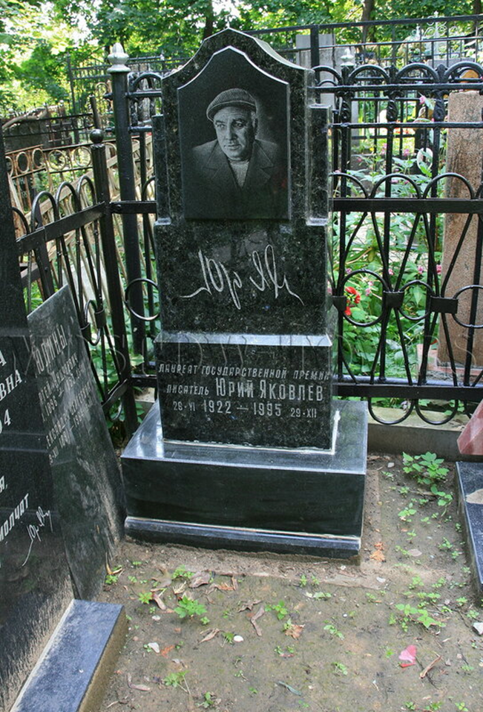
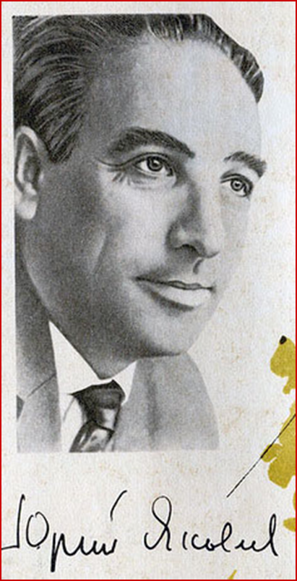
СМЕРТЬ ПИСАТЕЛЯ
Умер 29 декабря 1995 года.
Похоронен в Москве на Даниловском кладбище.
Notes:
Пытались взаимосвязьвеществ

Slide 27
ЗАДАНИЕ ДЛЯ САМОСТОЯТЕЛЬНОЙ РАБОТЫ
1. Составить 10 тестов по биографии Ю.Я.Яковлева.
2. Прочитать рассказ «Рыцарь Вася».
Notes:
Пытались взаимосвязьвеществ

